Slide 1
Protokollen
Proto 맨 처음, 최초의
Kollen 붙이다
맨 처음, 최초에 붙이다

Slide 2
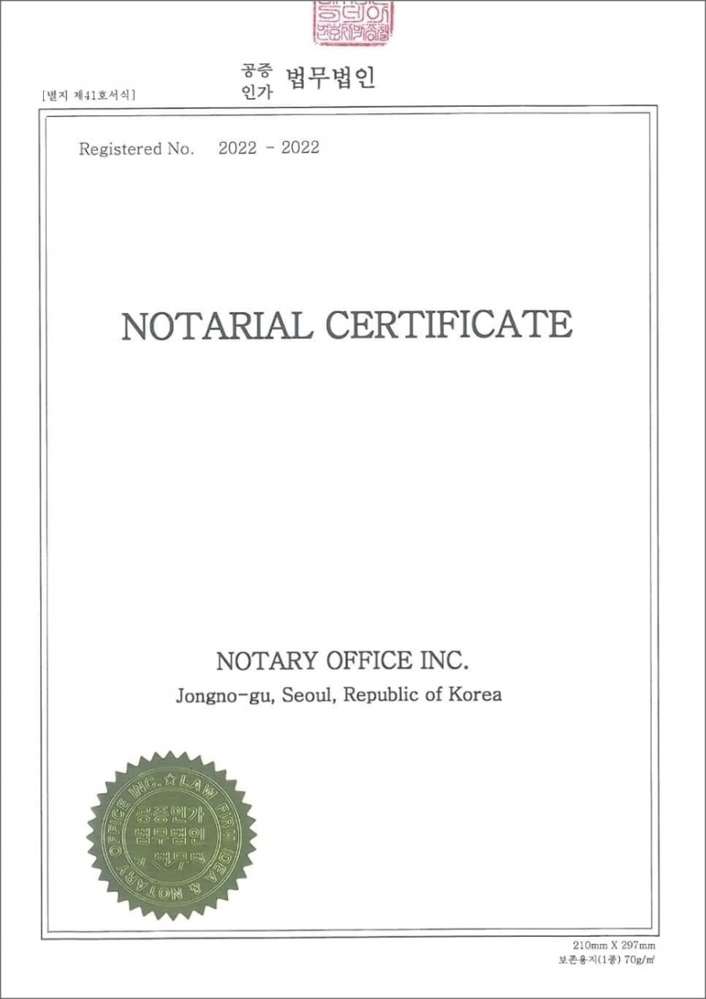


Slide 3
외교문서
각 나라의 다양한 문화 언어 인종 등을 가진 나라들끼리 사용 약속 공식화
데이터 통신규약
각 프로그램, 데이터베이스, 파일 서비스 등을 가진 컴퓨터 네트워크가 데이터를 주고 받기 위해 지켜야 할 약속을 공식화

Slide 4
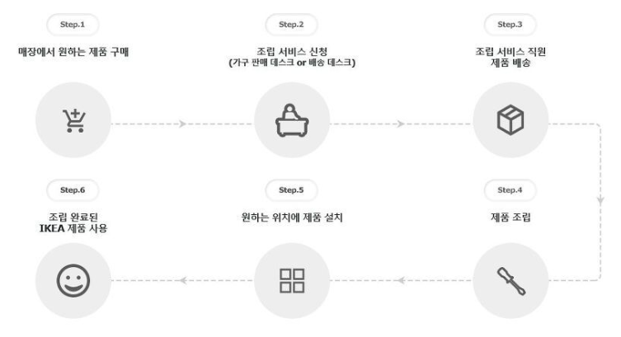
캡슐화
연결제어
역캡슐화
순서제어
오류제어
주소설정
다중화
전송서비스
인터넷으로 주문
각 부품별 포장
배송시간 양 조절
캡슐화
연결제어
배송
하자가 있어서 AS전화
설명서를 보고 조립
재조립
오류제어
패킷 번호를 확인, 순서제어
역캡슐화

Slide 5
프로토콜의 구성 요소
Syntax(형식, 데이터 구성)
Semantic(의미, 어떻게 제어, 처리)
Timing(순서, 통신 속도, 데이터 전송 순서)

Slide 6
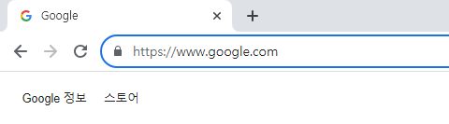
스킴(프로코콜 표시)
http or https(secure): html문서
ftp - 이메일
rtsp - 실시간 스트리밍

Slide 7
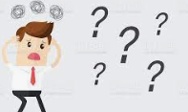
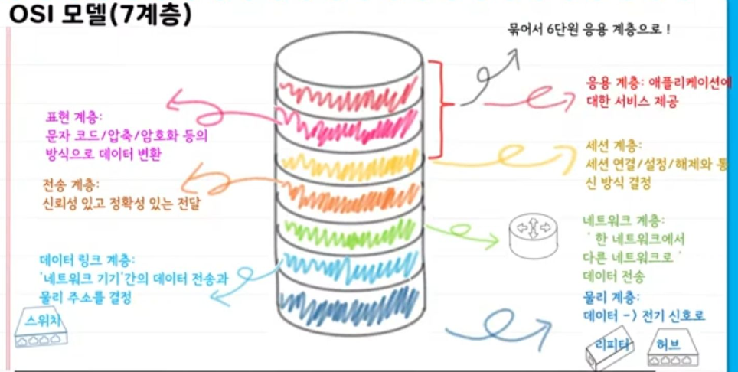
개발사마다 다른 프로토콜…
ISO 국제 표준화 기구 - 혼선을 막기 위한 프로토콜 표준 제정

Slide 8
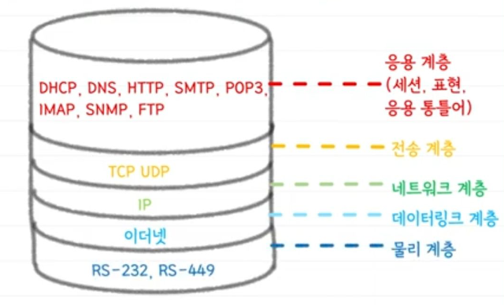
OSI 7 Layer (Open Systems Interconnection 7 layer)

Slide 9
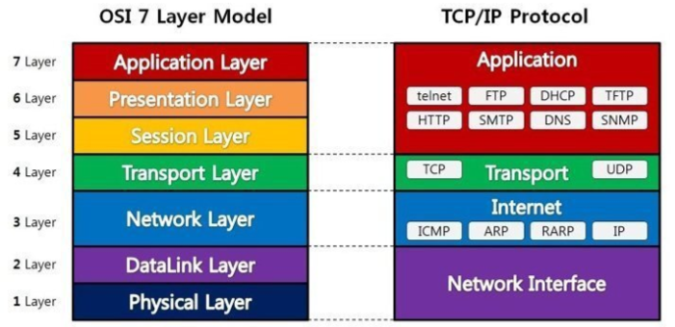
TCP/IP protocol(client-server model)

Slide 10
http/https(Hypertext Transfer Protocol, http Secure)
웹 상에서 정보를 교환하기 위해 사용되는 프로토콜
단방향, 잠깐 연결됨. 한번 요청하고 나면 끊김
Socket(UDP, TCP) 양방향 계속 주고 받게 되어있음 포톤은 이 소켓구조
UDP 와 TCP 의 차이
TCP(Transmission control protocol)
안정성 검사를 통해 데이터의 안정성을 보장
안정성 검사로 인해UDP 보다 속도 느림
UDP(User Datagram protocol)
TCP와 달리 연결을 설정하지 않고 데이터를 보내거나 받음
TCP보다 빠르지만, 데이터 전송의 신뢰성이 낮음.

